Slide 1

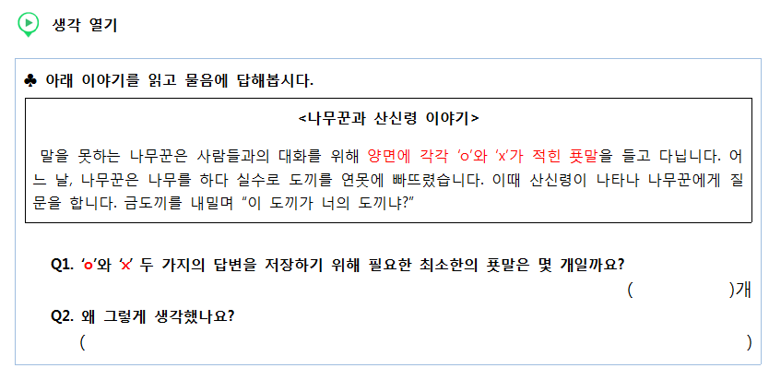

1. 컴퓨터로 숫자 정보를 표현하는 방법

Slide 2
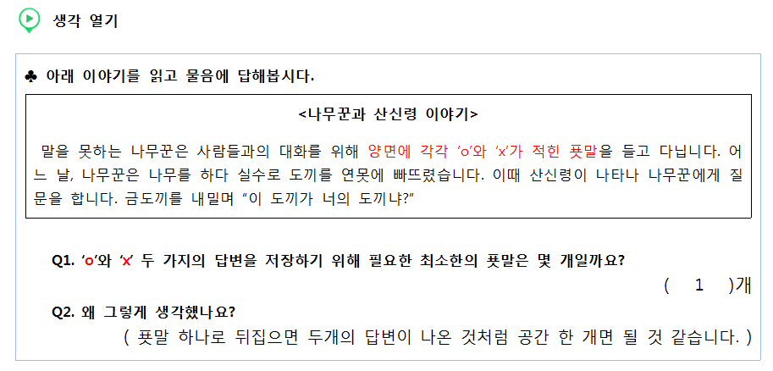
1. 컴퓨터로 숫자 정보를 표현하는 방법

Slide 3
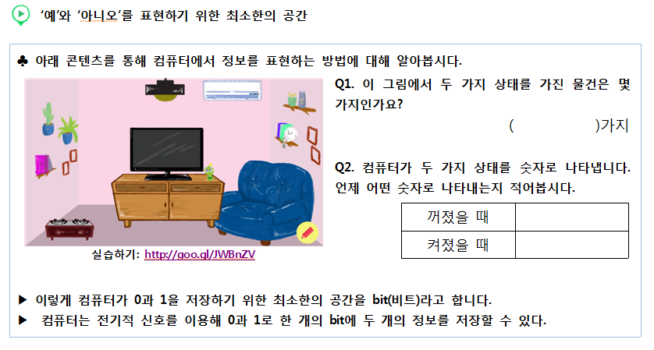
1. 컴퓨터로 숫자 정보를 표현하는 방법

Slide 4
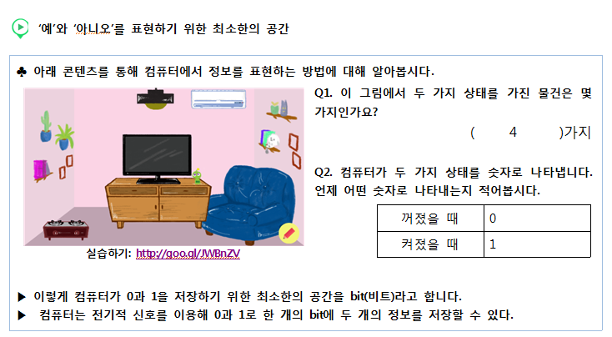
1. 컴퓨터로 숫자 정보를 표현하는 방법

Slide 5
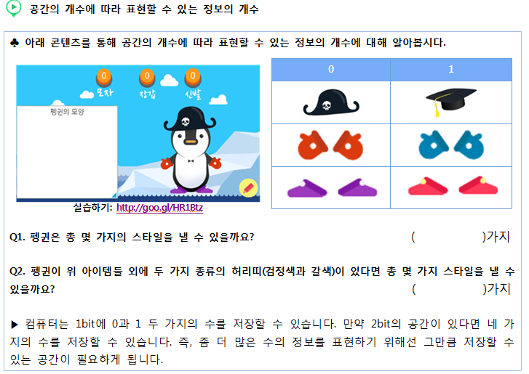
1. 컴퓨터로 숫자 정보를 표현하는 방법

Slide 6
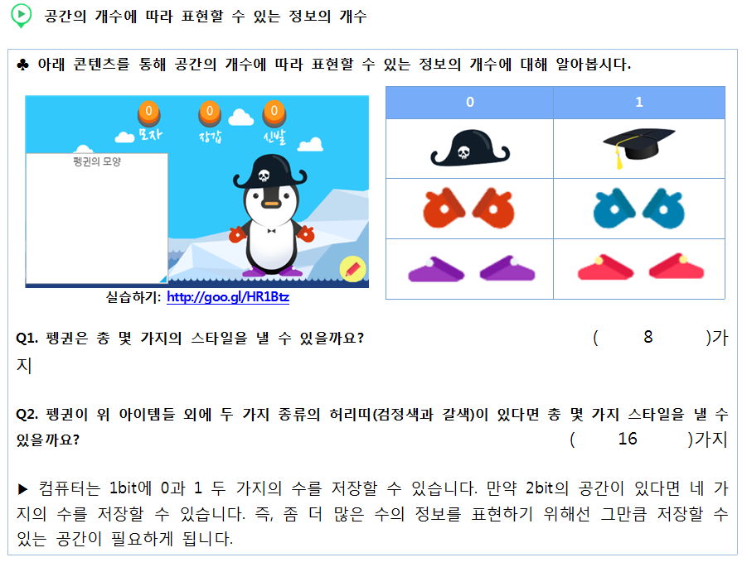
1. 컴퓨터로 숫자 정보를 표현하는 방법

Slide 7
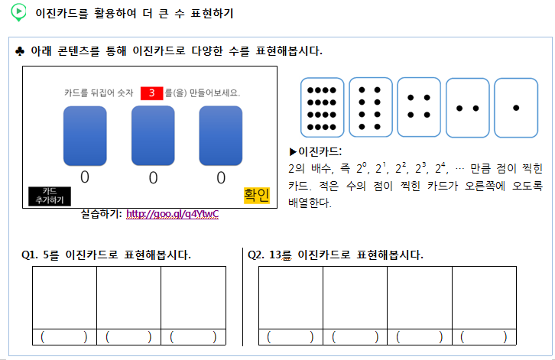
1. 컴퓨터로 숫자 정보를 표현하는 방법

Slide 8
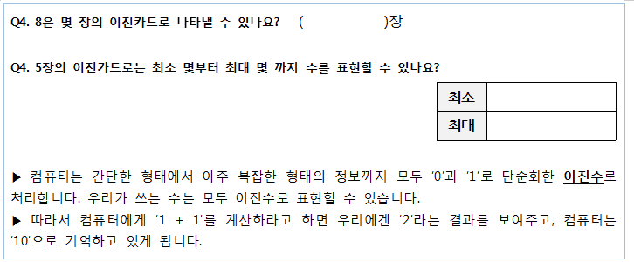
1. 컴퓨터로 숫자 정보를 표현하는 방법

Slide 9
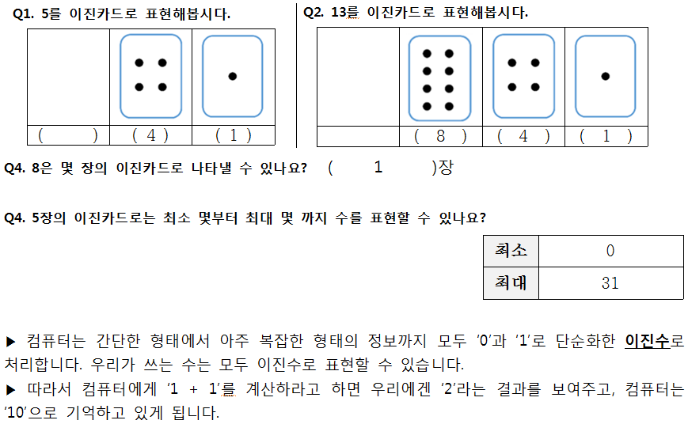
1. 컴퓨터로 숫자 정보를 표현하는 방법

Slide 10
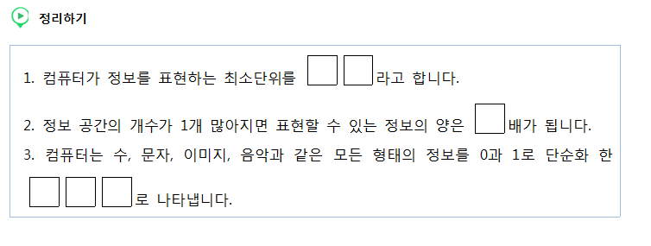
1. 컴퓨터로 숫자 정보를 표현하는 방법

Slide 11
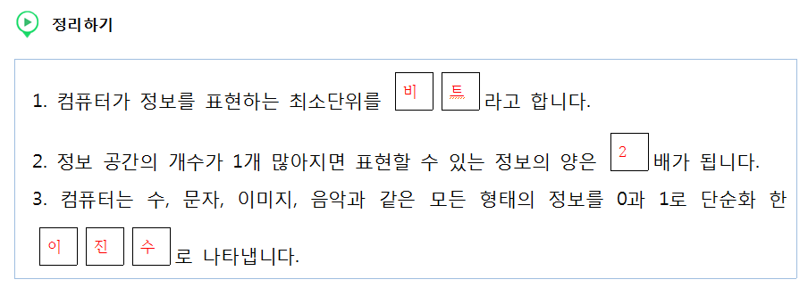
1. 컴퓨터로 숫자 정보를 표현하는 방법

Slide 12
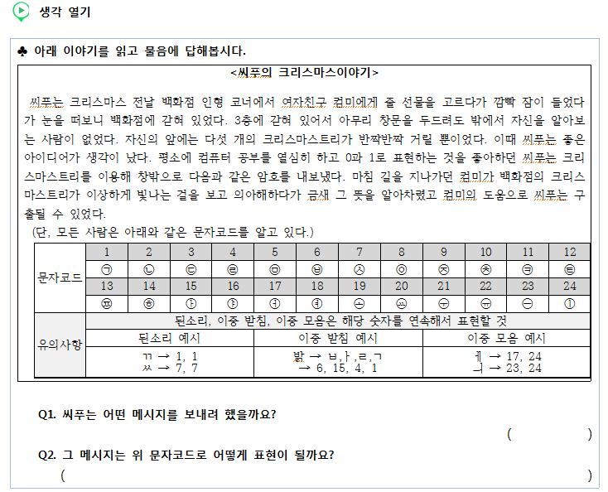
2. 컴퓨터로 문자 정보를 표현하는 방법

Slide 13
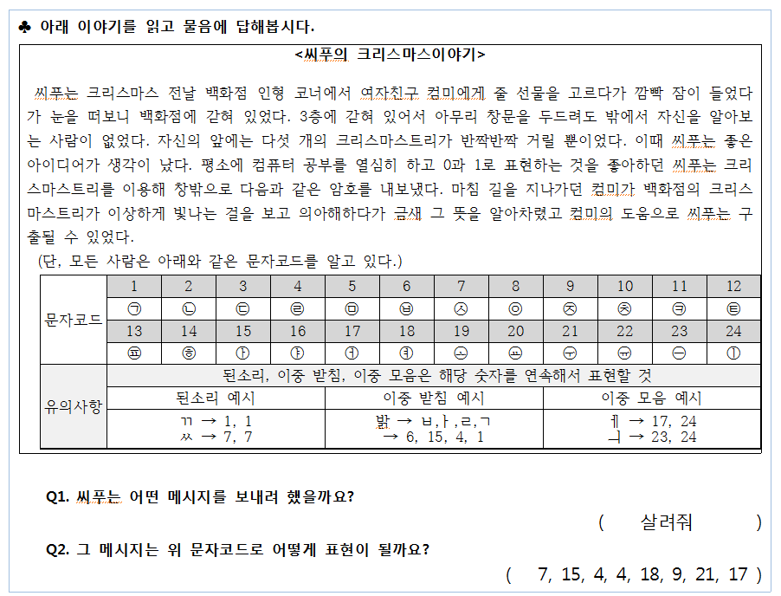
2. 컴퓨터로 문자 정보를 표현하는 방법

Slide 14
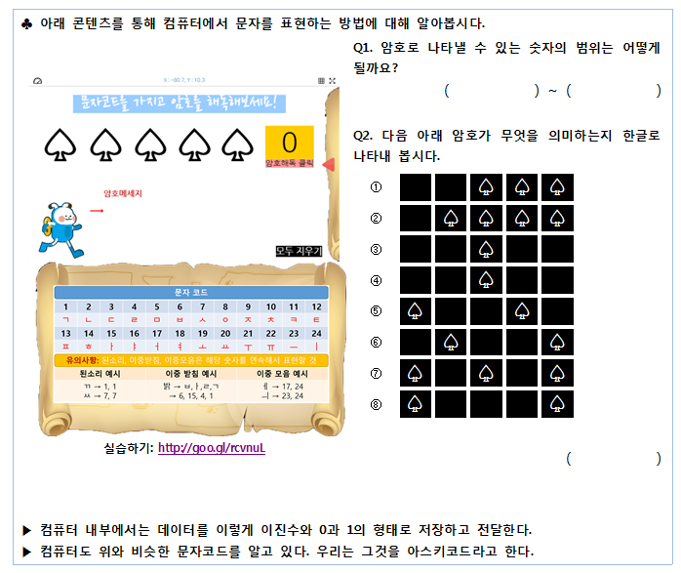
2. 컴퓨터로 문자 정보를 표현하는 방법

Slide 15
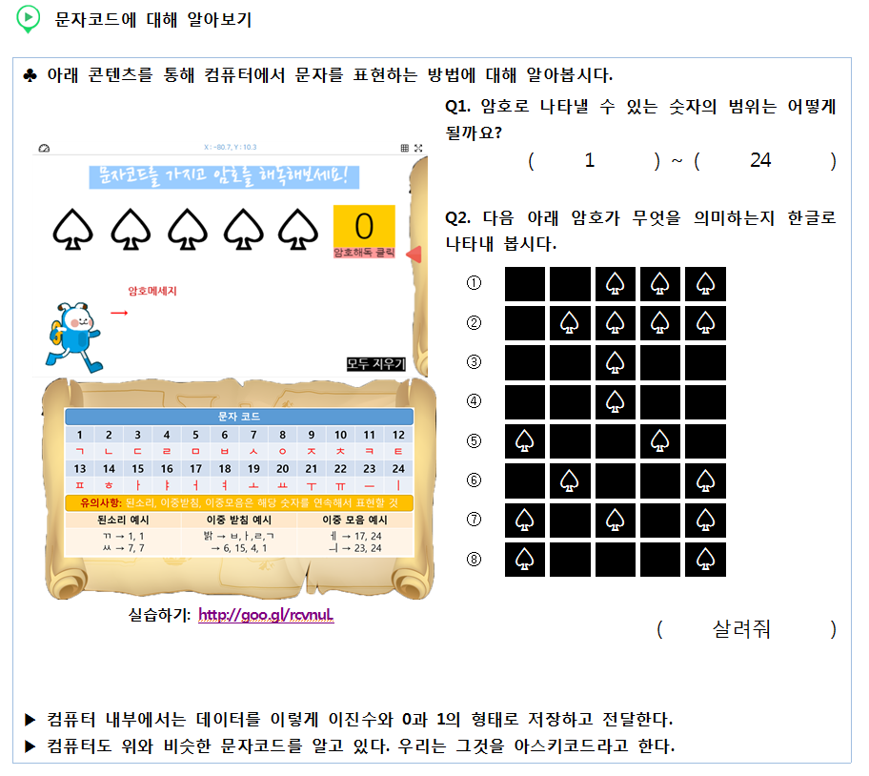
2. 컴퓨터로 문자 정보를 표현하는 방법

Slide 16
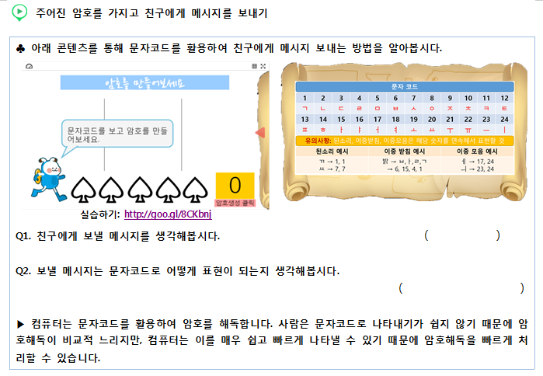
2. 컴퓨터로 문자 정보를 표현하는 방법

Slide 17
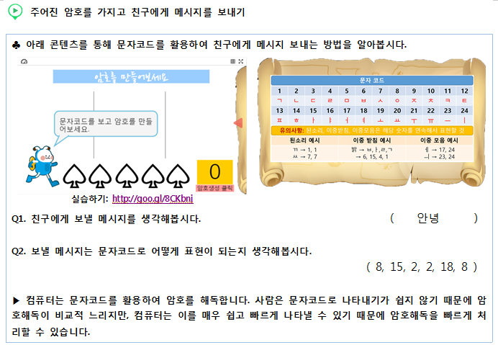
2. 컴퓨터로 문자 정보를 표현하는 방법

Slide 18
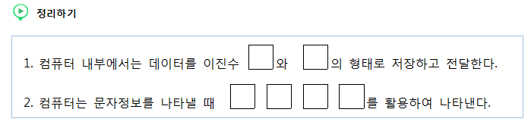
2. 컴퓨터로 문자 정보를 표현하는 방법

Slide 19
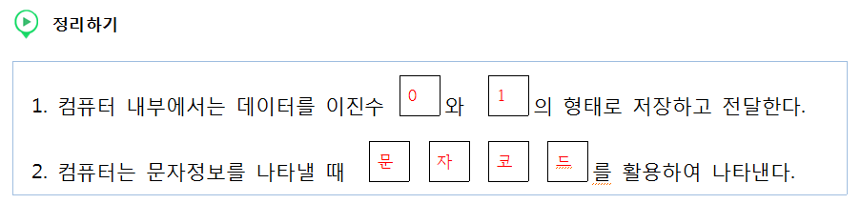
2. 컴퓨터로 문자 정보를 표현하는 방법

Slide 20
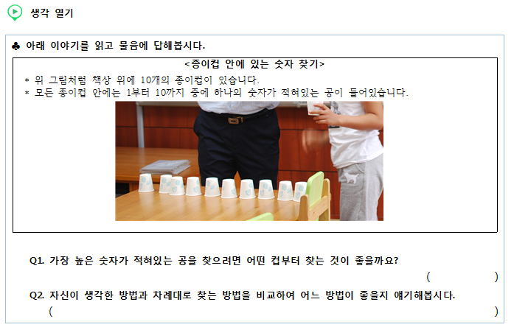
3. 원하는 자료를 찾는 방법

Slide 21
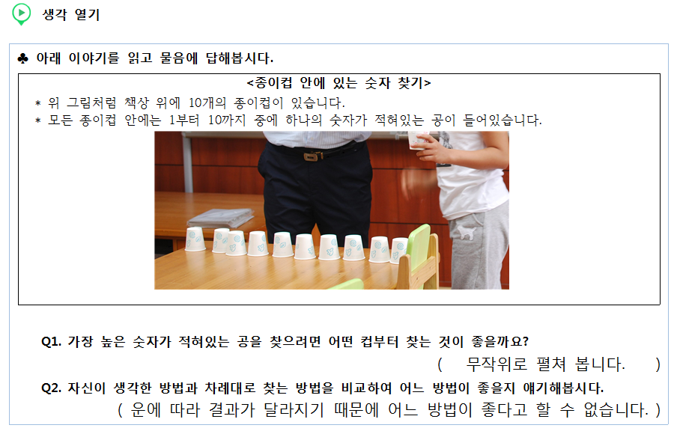
3. 원하는 자료를 찾는 방법

Slide 22
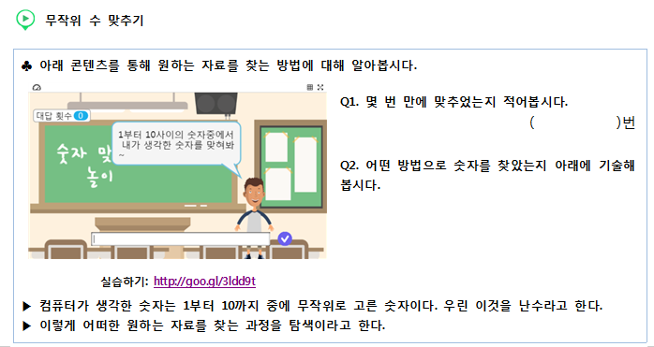
3. 원하는 자료를 찾는 방법

Slide 23
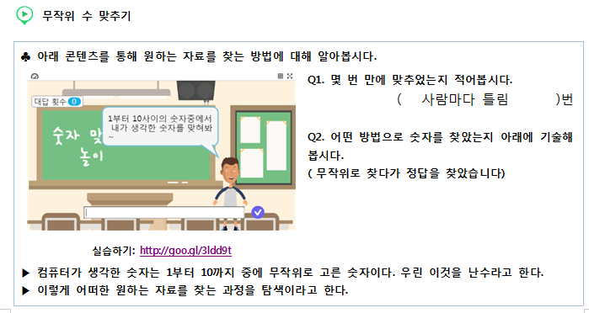
3. 원하는 자료를 찾는 방법

Slide 24
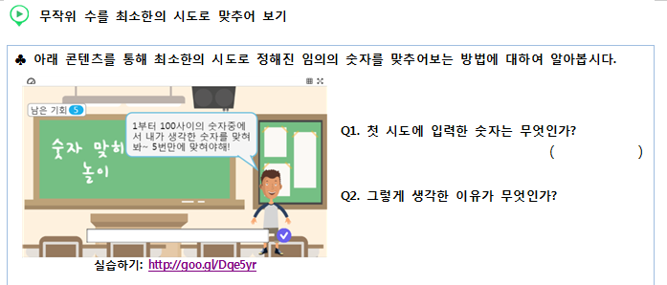
3. 원하는 자료를 찾는 방법

Slide 25
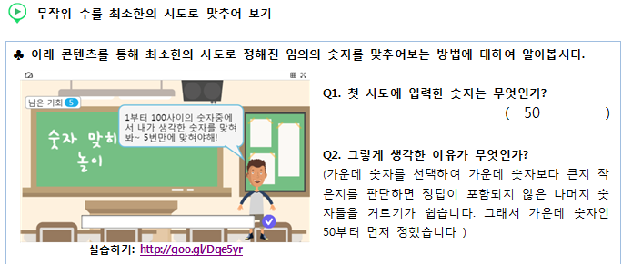
3. 원하는 자료를 찾는 방법

Slide 26
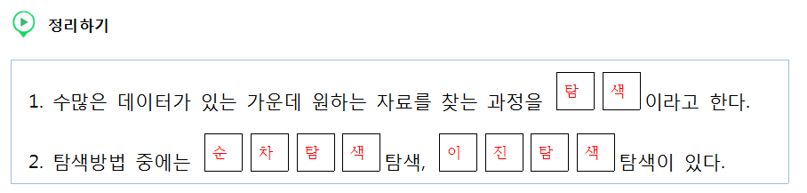
3. 원하는 자료를 찾는 방법

Slide 27
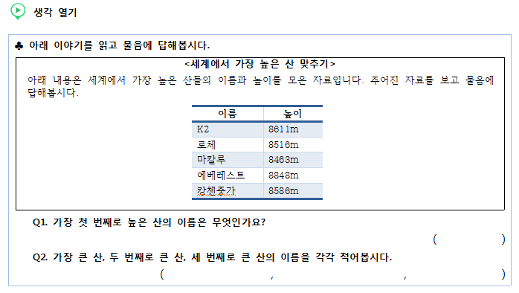
4. 순위를 결정하는 방법

Slide 28
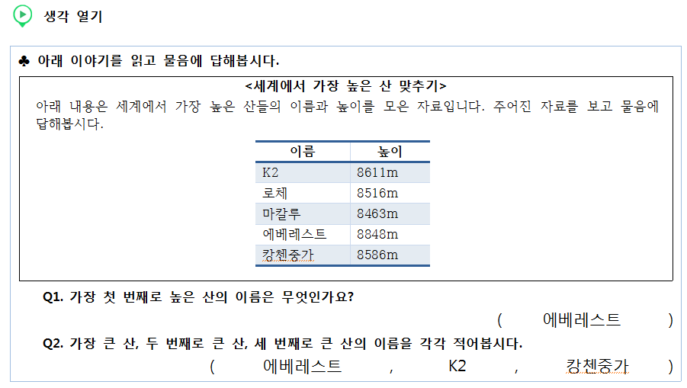
4. 순위를 결정하는 방법

Slide 29
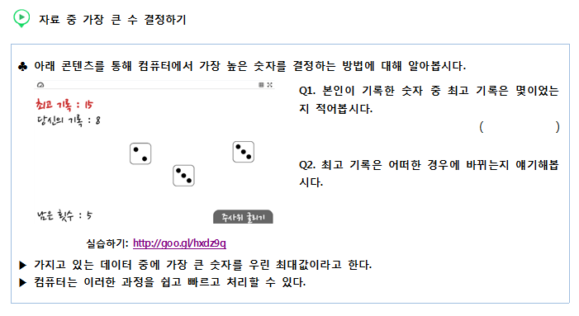
4. 순위를 결정하는 방법

Slide 30
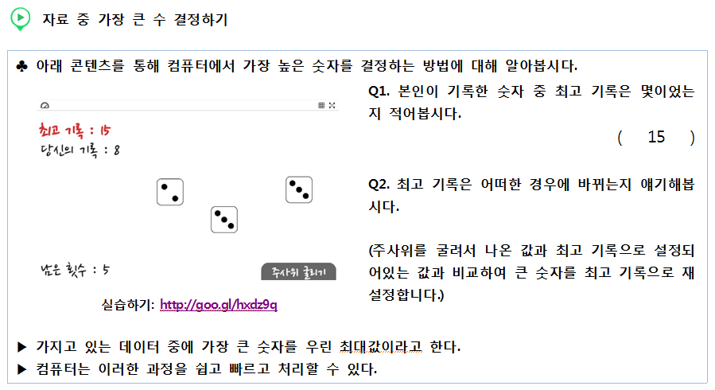
4. 순위를 결정하는 방법

Slide 31
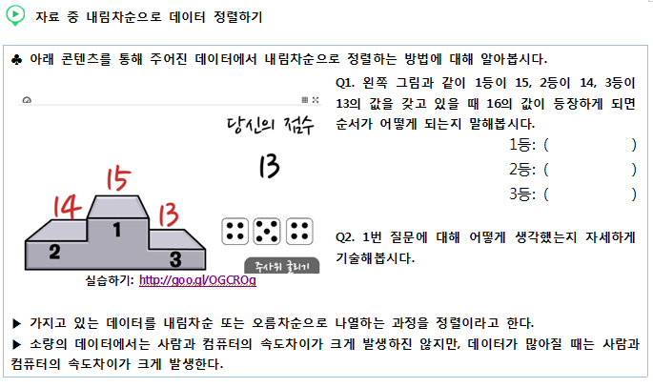
4. 순위를 결정하는 방법

Slide 32
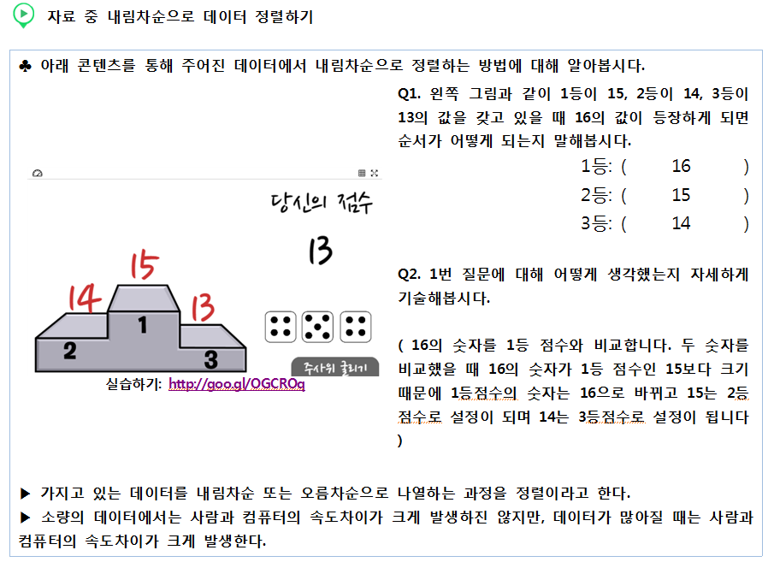
4. 순위를 결정하는 방법

Slide 33
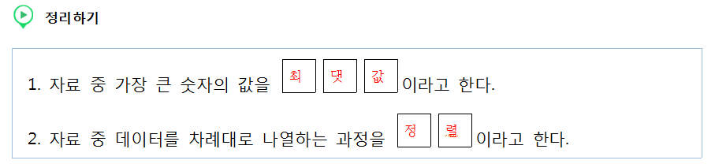
4. 순위를 결정하는 방법

Slide 34
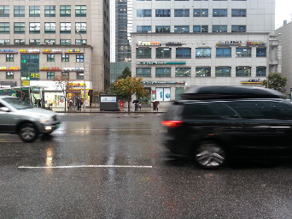
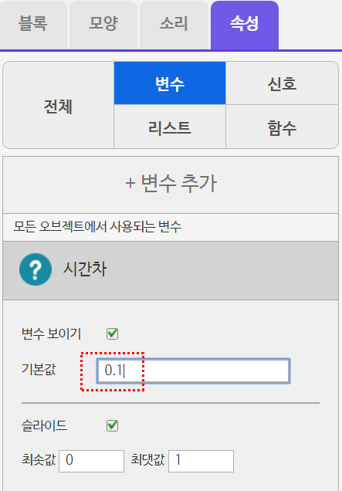
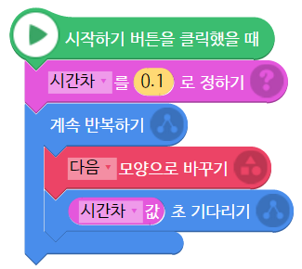
5. 사진으로 동영상 만들기
만들기
http://goo.gl/kDyZRt
1
사진 오브젝트
2
3
시간차를 0.1의 값으로 초기화 시켜줍니다. 또 다른 방법으로는 엔트리 프로그램에서는 [속성]에서 변숫값 안에 기본값으로써 초기화를 할 수 있습니다.
계속 반복하기를 이용함으로써 사진모양이 계속 변할 수 있도록 만들어 줍니다.
사진이 바뀌는 시간차를 변경할 수 있도록 시간차 변수값을 만들고 이 변수를 ‘~초 기다리기＇블록에 사용합니다.

Slide 35

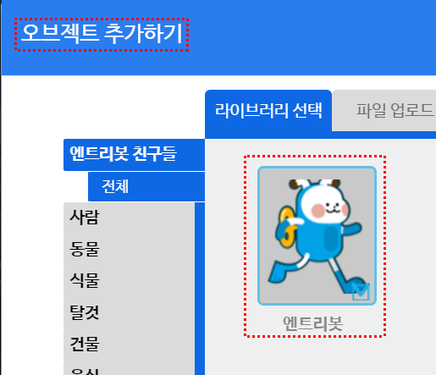
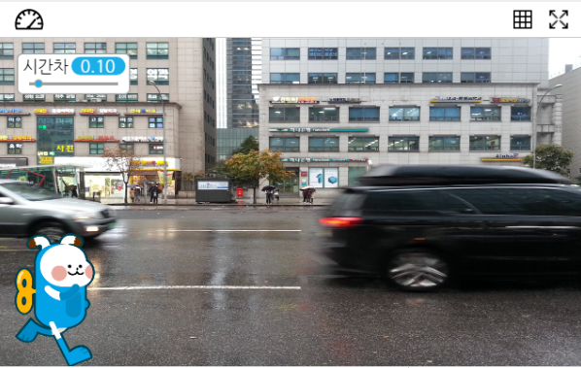
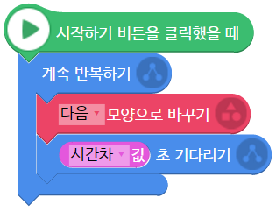
5. 사진으로 동영상 만들기
더 나아가기 ①
1
엔트리봇
2
3
[오브젝트 추가]를 클릭하여 엔트리봇 오브젝트를 추가해봅시다.
엔트리봇 오브젝트를 화면에서 자연스럽게 나오게끔 배치합니다.
시작하기 버튼을 클릭하면 엔트리봇이 시간차 변숫값에 따라 모양이 바뀔 수 있도록 만듭니다.

Slide 36
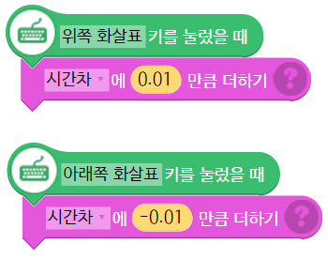
5. 사진으로 동영상 만들기
더 나아가기 ②
사진 오브젝트
위와 같은 블록을 추가합니다.
위쪽 화살표 키를 눌렀을 때는 시간차를 증가시키고
아래쪽 화살표 키를 눌렀을 때는 시간차를 감소시킵니다.

Slide 37
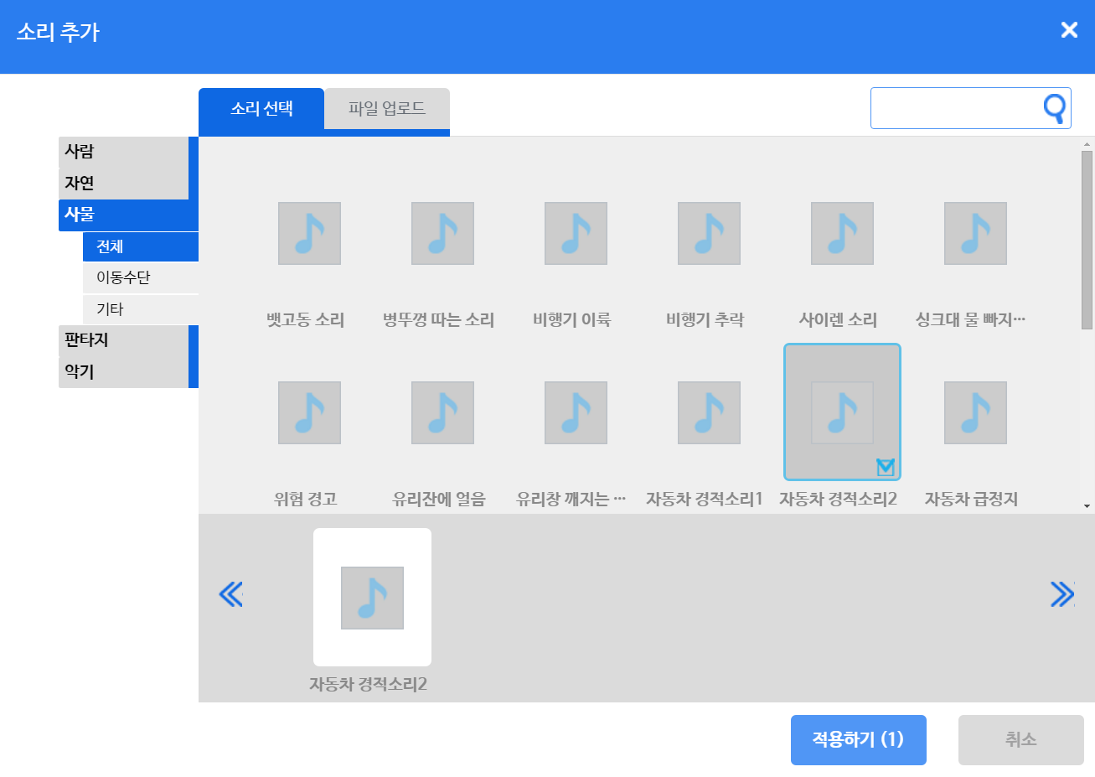
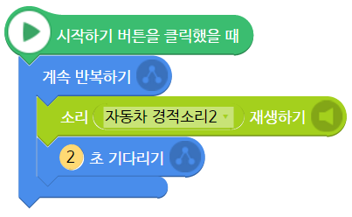
5. 사진으로 동영상 만들기
더 나아가기 ③
사진 오브젝트
동영상에 알맞는 소리를 선택합니다.
엔트리에서 제공하는 소리를 선택할 수도 있고 학생들이 직접 소리 파일을 업로드하여 선택할 수도 있습니다.
예시에서는 자동차 경적소리로 선택했습니다. 위와 같이 소리를 추가합니다. 소리를 추가한 다음 자동차 경적소리가 2초마다 주기적으로 나타날 수 있도록 오른쪽 위와 같이 코드를 작성합니다.

Slide 38
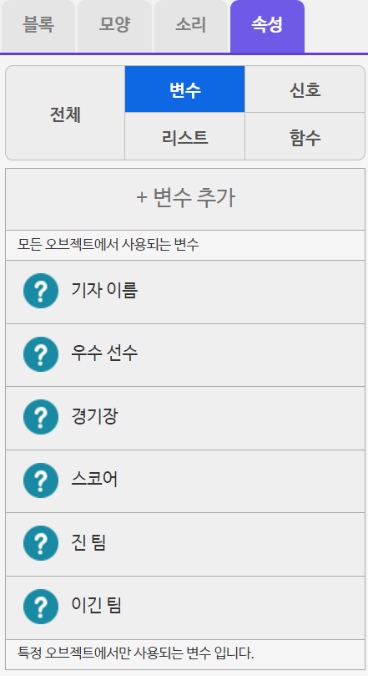
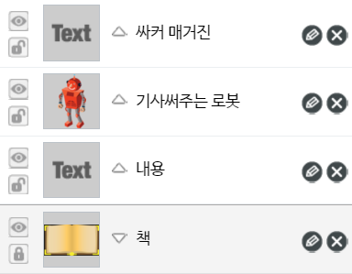
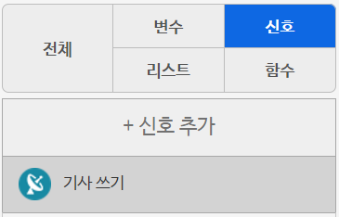
6. 자동 기사 작성 로봇
만들기
http://goo.gl/DKbfQu
1
2
3
3
프로젝트를 만들기 전에, 일단 가장 먼저 프로젝트 셋팅을 합니다. 필요한 변수, 신호, 오브젝트들을 준비합니다.
변수를 생성합니다. 변수는 총 6개로 기자 이름, 우수 선수, 경기장, 스코어, 진 팀, 이긴 팀이 해당됩니다.
신호를 생성합니다. 신호는 단 1개로 기사 쓰기가 해당됩니다.
오브젝트들을 추가해줍니다. 기사써주는로봇과 책은 엔트리에서 제공하는 기본 오브젝트에서 추가를 하고 싸커 매거진과 내용은 [오브젝트 추가] – [글상자]에서 추가합니다.

Slide 39

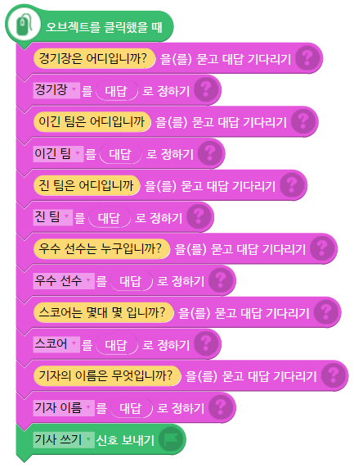
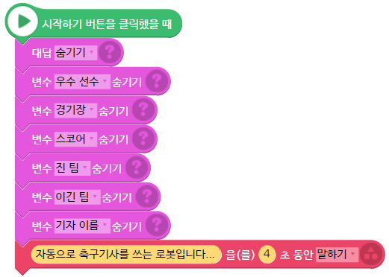
6. 자동 기사 작성 로봇
만들기
http://goo.gl/DKbfQu
1
2
기사를 써주는 로봇
프로그램이 시작되면 기사에 필요한 키워들이 보이지 않도록 변수, 대답을 숨깁니다. 숨긴 후에 자동기사로봇이 “자동으로 축구기사를 쓰는 로봇입니다. 클릭해주세요”라고 안내멘트를 말합니다.
각각의 변수에 알맞는 핵심키워드를 입력받습니다. 입력을 다 받고 나면 ‘기사 쓰기’신호를 보냅니다.

Slide 40
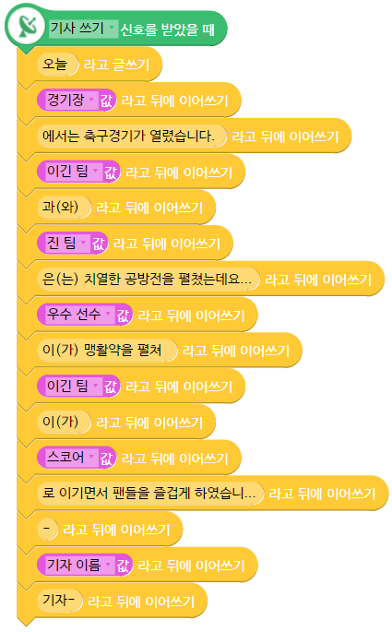
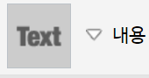
6. 자동 기사 작성 로봇
만들기
http://goo.gl/DKbfQu
1
기사 내용
글상자 오브젝트
‘기사 쓰기’신호를 받으면 기사 내용을 글상자를 통해 출력합니다. 글상자 안에 내용을 구성할 때 키워드가 아닌 것은 문자열로 그대로 출력하고 키워드에 해당하는 것은 변수값을 넣음으로써 출력합니다.

Slide 41
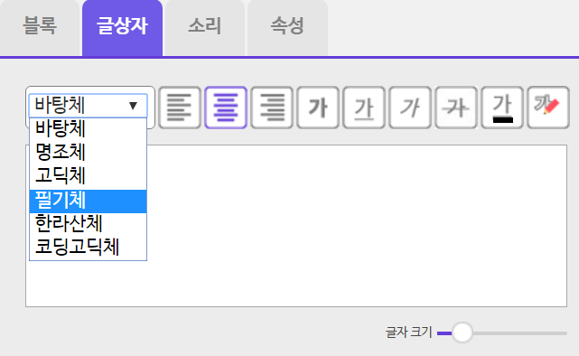

6. 자동 기사 작성 로봇
더 나아가기 ①
기사 내용
글상자 오브젝트
[글상자]탭에서 글씨체를 조절할 수 있다. [글상자]탭에서는 글씨체, 굵기, 글씨색깔, 글씨배경색깔 등을 바꿀 수 있습니다.

Slide 42



6. 자동 기사 작성 로봇
더 나아가기 ②
기사 내용
글상자 오브젝트
기사내용을 지울 때 ‘스페이스 키’를 누르면 글상자안에 있는 텍스트가 모두 지워지도록 만듭니다.

Slide 43



6. 자동 기사 작성 로봇
더 나아가기 ③
기사 내용
글상자 오브젝트
[계산]탭에 있는 ‘현재온도’, ‘현재 월‘, ‘현재 일’블록들을 이용하여 날짜를 추가합니다.
<참고>
추가한 6줄의 블록은 아래 1줄로 변형할 수 있습니다.

Slide 44



7. 불꽃놀이 디자인
만들기
http://goo.gl/26zAbm
1
2
불꽃
3
마우스를 클릭했을 때 불꽃이 올라와서 터지기 직전까지의 코드를 완성합니다. 마우스를 클릭하면 불꽃이 y축으로 무작위 높이만큼 올라와서 9개의 불꽃 복제본을 생성합니다. 생성하고 난 후 ‘불꽃준비’변수에 ‘완료’값을 넣어주어 불꽃이 동시에 터질 수 있도록 준비합니다.
불꽃 복제본이 생성되고 난 후 ‘불꽃준비’변수에 ‘완료‘값으로 변경되면 불꽃이 터지도록 합니다. 불꽃마다 터지는 속도는 무작위로 정하고 터져 나가면 나갈수록 희미하게 표현하기 위하여 투명도 효과를 줍니다.
프로그램이 시작되었을 떄에는 모양을 숨겨 불꽃이 보이지 않도록 합니다.

Slide 45


7. 불꽃놀이 디자인
더 나아가기 ①
불꽃
[생김새]카테고리에서 “크기를 ~으로 정하기”블록을 사용합니다. 크기값은 “10부터 30사이의 무작위 수”으로 정하여 불꽃이 바뀔 때마다 크기를 바꾸도록 합니다.

Slide 46


7. 불꽃놀이 디자인
더 나아가기 ②
불꽃
불꽃의 초기 위치의 x좌표가 “0”으로 되어있기 때문에 이 값을 변경합니다.
“0” 대신 “-200부터 200사이의 무작위 수“로 바꾸어 불꽃의 초기생성 위치를 변경합니다.

Slide 47


7. 불꽃놀이 디자인
더 나아가기 ③
불꽃
불꽃을 두 개로 만드는 것은 간단하게 만들 수 있다.
오브젝트목록에 불꽃 오브젝트를 마우스 오른쪽 버튼으로 클릭하여 “복제“버튼을 누르면 불꽃과 동일한 속성의 오브젝트가 하나 복사가 된다.

Slide 48


8. 도서관 책 찾기
만들기
http://goo.gl/SA1kK5
도서관 사서 오브젝트
프로그램이 시작되면 책 목록을 숨기고 “현재 확인 번호“변수는 1로 지정합니다. 현재 확인 번호는 책 번호를 검색하기 위한 변수이며 검색 할때 현재 확인 번호 변수를 통해 1번부터 마지막 항목까지 검색합니다. 입력한 책 제목이 책 목록에 있는 항목의 이름과 같다면 현재 확인 번호 변수를 출력하여 책이 몇번 위치에 있는지 출력합니다.

Slide 49


8. 도서관 책 찾기
더 나아가기 ①
도서관 사서 오브젝트
리스트에 항목을 추가하기 위해 [속성]탭에 책목록 리스트에서 ‘+’단추를 누릅니다.
또 다른 방법으로는 “~항목을 책목록에 추가하기”블록을 이용하여 리스트에 항목을 추가합니다.

Slide 50



,4학년
초급
8. 도서관 책 찾기
더 나아가기 ②
도서관 사서 오브젝트
프로그램이 시작되면 “책 번호를 입력하세요. 번호를 입력하면 번호에 해당하는 책 이름을 알려드립니다.”라고 묻습니다. 입력한 번호는 “대답”변수로 저장하여 번호에 해당하는 책 이름을 출력합니다.

Slide 51

8. 도서관 책 찾기
더 나아가기 ③
도서관 사서 오브젝트
책의 총 권수를 출력하기 위하여 [자료] 카테고리에 있는 “책 목록 항목 수“블록을 이용합니다. “~와 ~를 합치기＂블록을 사용하여 출력문이 자연스럽게 출력되도록 만듭니다.

Slide 52


9. 이진 탐색 프로그램
만들기
http://goo.gl/9lM955
남자 선생님 오브젝트
정답 변수를 생성합니다. 정답을 1부터 100까지 수 중 하나로 정하고 사용자가 입력한 숫자를 보고 판단하여 정답인지 오답인지 출력합니다. 오답일 때에는 그 숫자가 정답보다 큰지 작은지 판단하여 출력합니다. 정답을 맞추었을 때 몇번만에 정답을 맞추었는지 출력하고 프로그램을 종료합니다.

Slide 53

9. 이진 탐색 프로그램
더 나아가기 ①
남자 선생님 오브젝트
정답을 정할 때 “0부터 99사이의 무작위 수”의 값을 조정하여 범위를 정합니다.

Slide 54


9. 이진 탐색 프로그램
더 나아가기 ②
1
2
이진탐색방법은 전체 자료 중에 절반에 해당하는 자료만 검색해도 된다는 장점이 있기 때문에 일반적으로 순차탐색방법보다 빠릅니다. 하지만 경우에 따라서는 순차탐색 방법이 더 빠를 수 있습니다.
①번 경우에는 이진탐색이 순차탐색보다 빠르지만
②번 경우에는 순차탐색이 이진탐색보다 빠릅니다.

Slide 55


10. 키를 큰 순서대로 정렬
만들기
http://goo.gl/gOGRno
1
2
프로젝트를 만들기 전에, 일단 가장 먼저 프로젝트 셋팅을 합니다. 필요한 변수, 리스트를 준비합니다.
변수를 생성합니다. 변수는 총 3개로 가장 큰 수의 위치, 번호, 가장 큰 수가 해당됩니다.
리스트를 생성합니다. 리스트는 총 2개로 “리스트“, “정렬전”, “정렬후”가 해당됩니다.

Slide 56

10. 키를 큰 순서대로 정렬
만들기
http://goo.gl/gOGRno
엔트리봇 오브젝트
- 프로그램이 시작되면 ‘정렬전’리스트에 130부터 170사이의 무작위 숫자를 10개 추가합니다. 리스트 원소의 개수만큼 반복하여 선택정렬 알고리즘을 적용하고 ‘정렬후’리스트에 숫자가 큰 순서대로 배치하여 리스트를 출력합니다.

Slide 57



10. 키를 큰 순서대로 정렬
더 나아가기 ①
2
3
1
엔트리봇 오브젝트
리스트에 20개의 항목을 넣기 위해서는 반복문안에 있는 숫자를 변경하는 방법이 있습니다.
조금 더 효과적인 방법으로는 “리스트 항목 수“변수를 생성하여 이용하는 방법이 있습니다. 리스트 항목 수 변수를 생성합니다.
반복할 숫자를 입력하는 자리에 “리스트 항목 수“변수를 넣어 주어 반복횟수를 조정할 수 있습니다.

Slide 58

10. 키를 큰 순서대로 정렬
더 나아가기 ②
1
엔트리봇 오브젝트
2
기존에 있는 큰 순서대로 정렬하는 코드에서 몇 가지 부분만 수정해서 나타낼 수 있습니다.
“가장 큰 수”대신 “가장 작은 수“로 변경하고 값을 200으로 초기화합니다. 200의 값으로 초기화하면 리스트 안에 어떤 원소든지 가장 작은 숫자로 정해질 수 있습니다.
리스트 항목에서 비교하는 숫자가 작을 시에는 그 숫자를 가장 작은 값으로 변경합니다.

Slide 59

10. 키를 큰 순서대로 정렬
더 나아가기 ③
엔트리봇 오브젝트
가장 큰 수는 정렬된 리스트의 첫 항목이므로 ‘정렬후’리스트의 첫번째 항목을 출력합니다.
가장 작은 수는 정렬된 리스트의 마지막 항목이므로 ‘정렬후‘리스트의 마지막 항목을 출력합니다.

Slide 60


11. 함수 사용하기
만들기
강아지 오브젝트

Slide 61

11. 함수 사용하기
만들기
강아지 오브젝트

Slide 62

11. 함수 사용하기
만들기
강아지 오브젝트

Slide 63

11. 함수 사용하기
만들기
강아지 오브젝트

Slide 64

11. 함수 사용하기
만들기
강아지 오브젝트

Slide 65

11. 함수 사용하기
만들기
강아지 오브젝트

Slide 66

11. 함수 사용하기
만들기
강아지 오브젝트

Slide 67

11. 함수 사용하기
만들기
강아지 오브젝트
아예 방향까지 설정할 수 있는 함수를 만들어 봅시다.

Slide 68

11. 함수 사용하기
만들기
강아지 오브젝트
위와 같이 함수 틀을 만들어 주고, 아까 만든 함수인 [강아지 걷는 모습을 아래에 추가해 줍니다. 그리고
나머지 두 블록을 추가해 줍니다. 그리고 [문자/숫자값] 이라는 블록을 90의 자리에 넣어 주면 됩니다.

Slide 69

11. 함수 사용하기
만들기
강아지 오브젝트

Slide 70

11. 함수 사용하기
만들기
강아지 오브젝트

Slide 71


11. 함수 사용하기
만들기
강아지 오브젝트

Slide 72



11. 함수 사용하기
더 나아가기 ③
드론 오브젝트

Slide 73

11. 함수 사용하기
더 나아가기 ③
드론 오브젝트

Slide 74

11. 함수 사용하기
더 나아가기 ③
드론 오브젝트

